Slide 1
第5章 SQL更新数据
数据库中的数据变更，主要有以下三种：插入数据（insert）、修改数据（update）、删除数据（delete）。这几种操作都是开发人员常用的操作。本章将针对这几种操作进行简要讲解。本章的主要内容包括：
insert操作及注意事项
update操作及注意事项
delete操作及注意事项
通过本章的学习，读者既可以学习insert/update/delete操作的基本语法，同时，还可以了解实际开发中的注意事项。

Slide 2
5.1 插入数据——insert操作
insert操作用于向表中插入新的数据。insert操作既可以单条插入，也可以与子查询结合使用实现批量插入。本章将讲述insert操作的语法及使用。

Slide 3
5.1.1 单条插入
对于insert操作来说，单条插入是最常用的方式，其语法形式如下所示。
insert into 表名(列名1, 列名2, 列名3…列名n)
values(值1, 值2, 值3…值n)
在insert操作中，列名列表中的各列需要以逗号进行分隔；而值列表指定各列的值，列名与值需要一一对应。

Slide 4
5.1.2 批量插入
在4.2节——子查询的讲解中，我们知道可以在插入语句中使用子查询，以实现批量插入。本小节将给出另外一个示例。【示例5-2】表c_students的数据结构及内容如下所示。
SQL> select * from c_students;
STUDENT_ID STUDENT_NAME
我们可以利用如下SQL语句向其中插入新的数据，新数据来自表students中student_id处于前十的学生信息。
SQL> insert into c_students(student_id, student_name)
2 select student_id, student_name
3 from students
4 where student_id<=10;
10 rows inserted

Slide 5
5.1.3 注意事项与技巧
insert操作语法简单，也是广大开发人员掌握的最熟练的SQL语句之一。在实际开发过程中，有以下问题和技巧需要注意。
1．应该养成使用列名列表的习惯
2．快速获得列名列表

Slide 6
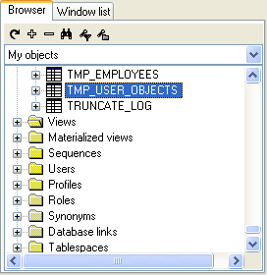
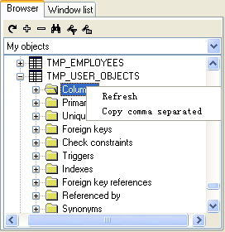
5.1.3 注意事项与技巧

Slide 7
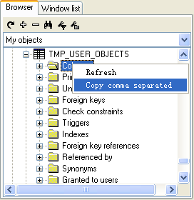
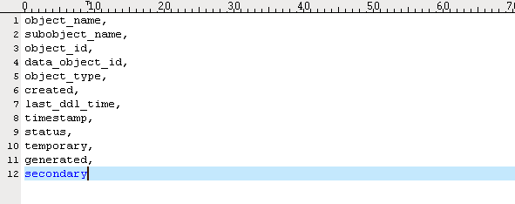
5.1.3 注意事项与技巧

Slide 8
5.2 更新数据——update操作
update操作用于更新已有数据。本节将介绍update操作的语法及实际开发中的注意事项。

Slide 9
5.2.1 update更新单列
update操作的语法形式如下所示。
update 表名 set 列 = 新值
其中update命令用于更新表中数据，其后紧跟表名；set命令用于重新设置列值，其后紧跟列名，并用等号指定新值。
【示例10-3】在表students中，列status的值均为小写形式。我们可以利用update语句将其转换为大写形式。
SQL> update students set status = upper(status);
13 rows updated

Slide 10
5.2.2 update更新多列
使用update语句，同样可以更新多列，其语法如下所示。
update 表名 set 列1=新值1, 列2=新值2, …
在set命令之后，可以为多列同时赋值，而这些列之间使用逗号进行分隔。
【示例10-4】对于表students中的学生信息，可以在修改列status的同时，修改列student_age的值。例如，除了将status进行大写转换之外，还需要将学生年龄student_age增加1。相应的SQL语句如下所示。
SQL> update students set student_age = student_age+1, status = upper(status);
13 rows updated

Slide 11
5.2.3 注意事项
对于update操作，最容易被用户忽视的就是添加where条件。在示例5-3及示例5-4所进行的操作实际是非常危险的。因为没有添加任何限制条件，因此Oracle将更新表中所有数据。而实际应用中，往往只需更新部分数据。因此，对于重要数据的update操作，首先添加where关键字是一个好的习惯，尽管有时候并不需要过滤条件。
【示例10-5】为update操作添加where条件。
SQL> update students set student_age
2 where
3 /
update students set student_age
where
ORA-00927: missing equal sign

Slide 12
5.3 删除数据——delete操作
delete操作用于删除表中数据。除了delete语句之外，truncate命令同样可以删除表中数据。本小节将着重讲述delete操作及delete操作与truncate操作的区别。

Slide 13
5.3.1 delete操作
delete操作用于删除表中数据，其使用语法如下所示。
delete from 表名
delete from指定从哪个表中删除数据。因为删除动作的作用对象为记录级别，因此无需指定列名信息。
【示例5-6】我们可以利用delete命令删除表students中、employee_id大于10的记录，相应的SQL语句如下所示。
SQL> delete from students where student_id>10;
3 rows deleted

Slide 14
5.3.2 delete操作与truncate table操作
除了delete命令，Oracle还可以利用truncate table命令来删除表中数据。但是truncate table语句与delete语句是有着本质区别的。delete语句与insert、update语句同属于DML——数据操作语言的范畴，当数据修改之后，可以通过回滚操作，来忽略所做的数据修改。而truncate table语句则是属于DDL——数据定义语言的范畴，当数据被删除之后，无法回滚。

Slide 15
5.4 本章实例
本章重点介绍了insert、update、delete三种操作的语法及使用注意事项。有时候，使用这些命令往往不够直观。本节将通过示例来讲解如何利用PL/SQL Developer这个图形化工具进行数据的更新。

Slide 16
5.4 本章实例

Slide 17
5.5 本章小结
本章通过示例简单讲解了insert、insert和delete三种操作的语法以及使用时的注意事项。数据修改往往涉及到数据安全问题，因此，对于极为重要的数据，在修改之前应该注意备份。另外，需要注意delete语句与truncate table语句的区别。

